Slide 1
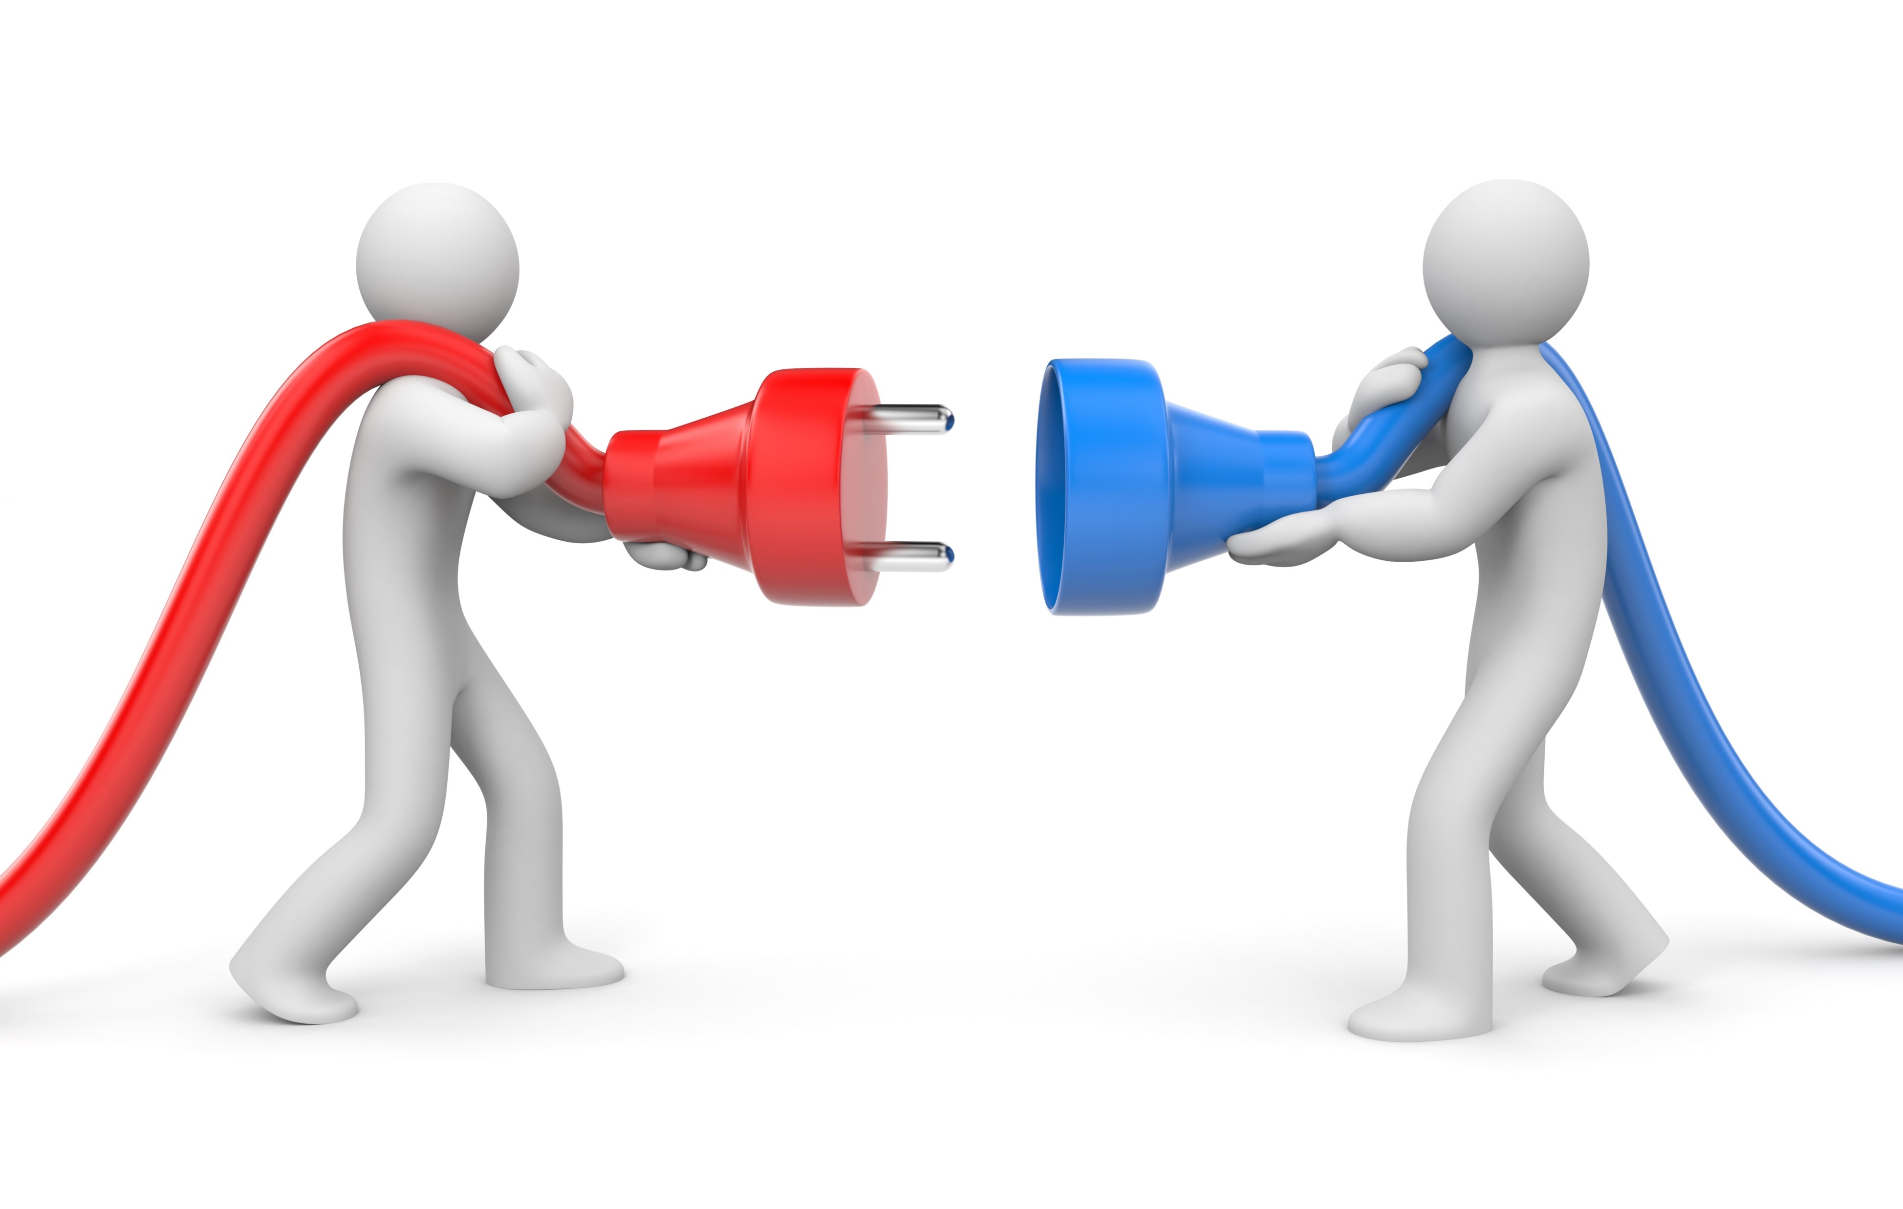


Connection Between
JAVA
&
My SQL

Slide 2




Connection
Java App
My SQL
DB
Statement

Slide 3
Connection
متغير من نوع Connection
[1] مكانه من java.sql.Connection
[2] يحتاج الي الدالة getConnection لصنع اتصال جديد
o مكان الدالة getConnection بداخل DriverManager
o الـ DriverManager مكانه من java.sql.DriverManager
o احتياجات الدالة getConnection هي:
- الـ URL وهو نص به عنوان قاعدة البيانات
- اسم المستخدم لقاعدة البيانات
- كلمة السر لقاعدة البيانات
[3] يمكننا هذا الـ Connection من:
o انشاء جملة جديدة
o غلق الاتصال

Slide 4
Statement
متغير من نوع Statement
[1] مكانه من java.sql.Statement
[2] يحتاج الي:
o عمل createStatement وهي تأتي من متغير الـ Connection
[3] تمكننا هذة الـ Statement من:
o تنفيذ امر الاضافة والتعديل والحذف
o تنفيذ امر استعلام

